Slide 1


Experți în Testare Software, DevOps și Cybersecurity
N44° 28.625' E026° 06.078’
Fl(11+1)BuR.5s 20m 21600M

Slide 2

Cybersecurity @ ETSS
Blue team
SOC analyst lvl 1
SOC analyst lvl 2
Specialist – Forensics, Malware analysis, Threat hunting
Notes:
Focus pe securizatul rețelor
Lvl 1 pros – se găsesc cel mai ușor joburi, nu e nevoie de multe certificări. i.e. Acum sunt peste 20 de posturi entry-level disponibile la DNSC.
Lvl 1 cons – lucrul în ture, volumul de lucru.
Lvl 1 certs – comptia sec+, cisco ccna
Lvl 2 pros – acces la mai multe informații, posibilitatea de a te focaliza pe ceva de interes
Lvl 2 cons – de obicei on-call, mai puține oportunități
Lvl 2 certs – comptia cysa+, CHFI (Certified Hacking Forensics Investigator de la ec-council)
Specialist pros – salariul cel mai bun din cybersecurity, dacă nu incluzi managerii. De obicei program decent și posibilitatea accesării de certificări mai speciale
Specialist cons – cel mai greu de ajuns, iar așteptările sunt cele mai mari.
Specialist certs – orice de la GIAC

Slide 3

Cybersecurity @ ETSS
RED team
Penetration tester
Vulnerability management
IT auditor
Notes:
Pentest pros – privit cu ochi buni, adrenalină când descoperi ceva important
Pentest cons – multă muncă repetitivă, program uneori haotic
Vuln mgmt pros – program lejer, salariu bun
Vuln mgmt cons – mai puține joburi, doar în companii mari
It auditor – mai ușor de început, nu e nevoie de multe skill-uri tehnice
It auditor cons – în companii de audit este mai mult stress.
Overall cons – oamenii te mint mereu, ești ca un profesor care încearcă mereu să prindă studenți care trișează.
Certs – CEH, Offensive Security

Slide 4

Cybersecurity @ ETSS
Support roles
DevSecOps
SIEM engineer
Sales engineer
Euro-Testing Software Solutions
Notes:
Devsecops pros – program de lucru bun, domeniu în creștere
Devsecops cons – greu de intrat, mai puține joburi
Siem eng pros – posibilitatea de lucru cu mai multe tehnologii, nu te plictisești niciodată
Siem eng cons – puține joburi, riști să te supraspecializezi pe o tehnologie.
Sales engineer pros – lucrezi cu oameni, nu trebuie să știi tehnic foarte bine
Sales engineer cons – ca să faci bani buni trebuie să lucrezi cu străini.
Certs – cloud certificates de la google, aws, microsoft.

Slide 5

Cybersecurity @ ETSS
Salariile în 2025
Experiență în ani | Salariul mediu net
0-1 | 967
1-2 | 1182
2-4 | 1852
4-6 | 2719
6-10 | 3301
Peste 10 | 4013
Euro-Testing Software Solutions
Notes:
Conform unui studiu al brainspotting, o companie importantă de recrutare, astea sunt salariile medii în industrie în IT, în România, în 2025.
Pentru început poți
1. aplici pentru internships.
2. Participi la ctf-uri
3. Faci proiecte de unul singur și le pui pe github, apoi aplici pentru roluri de început.

Slide 6
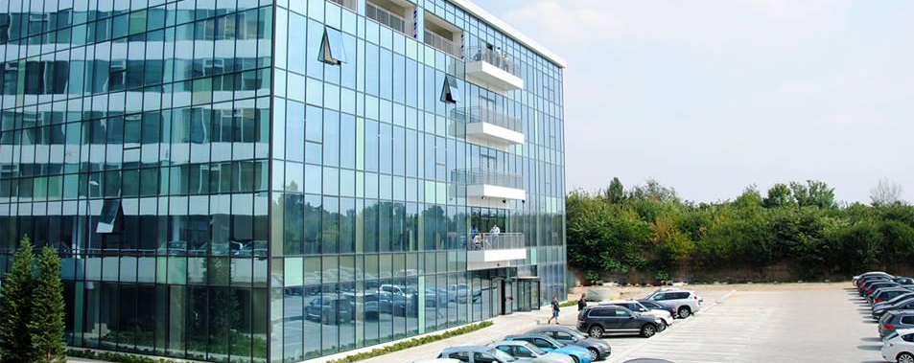
Euro-Testing Software Solutions
Calea Floreasca nr.169, corp X, parter, Sector 1, București, Romania
VĂ STĂM LA DISPOZIȚIE!
+40 722 230 127
contact@euro-testing.com
euro-testing.com

